Slide 1

《 电工基础 》
第二章 恒定电流
实验：描绘小灯泡伏安特性曲线
授课教师：童宇
2023年11月29日

Slide 2

思考
如何测量出灯泡的电阻？

Slide 3
目 录
实验电路
实验原理（难点）
实验器材
实验步骤（重点）

Slide 4
实验电路
一、实验目的:
描绘小灯泡的伏安特性曲线。
小灯泡的电阻值较小，
应选用电流表外接法
二、电路选择
使灯泡两端的电压应该由零逐渐增大到额定电压，所以滑动变阻器分压接法电路

Slide 5

实验原理
三、实验原理
用电流表和电压表测出灯泡在不同电压下的电流，建立U－I坐标系，描出的点用平滑的曲线连接起来即得到小灯泡的伏安特性曲线。
小灯泡的电阻会随着电压的升高(灯丝温度随之升高)而增大

Slide 6
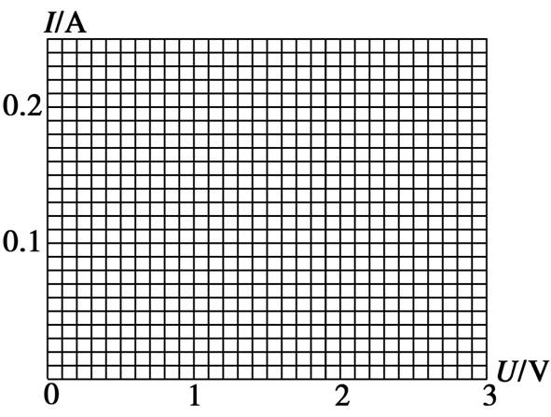
实验器材
三、实验器材：
电压表
电流表
小灯泡
滑动变阻器
导线
坐标纸
电源
开关

Slide 7
实验步骤
1．连接电路
将小灯泡、电流表、电压表、滑动变阻器、电源、开关用导线连接成如图所示电路。
2．测出小灯泡在不同电压下的电流
(1)闭合开关S前，滑动变阻器触头应移到最左端，以使开关闭合时小灯泡电压能从0开始变化；同时，这样做也防止开关刚闭合时小灯泡两端电压过大而烧坏灯丝。

Slide 8
实验步骤
(2)移动滑动变阻器触头位置，测出10组不同的电压值U和电流值I，并将测量数据填入表格.
U/ V | 0 | 0.2 | 0.4 | 0.6 | 0.8 | 1.0 | 1.2
I/A | 0
U/ V | 1.6 | 2.0 | 2.4 | 2.8 | 3.0
I/A

Slide 9
实验步骤
3.画出伏安特性曲线
(1)在坐标纸上以U为横轴、以I为纵轴，建立坐标系。
(2)在坐标纸上描出各组数据所对应的点。(坐标系纵轴和横轴的标度要适中，以使所描图线充分占据整个坐标纸为宜)
(3)将描出的点用平滑的曲线连接起来就得到小灯泡的伏安特性曲线。
4．拆除电路，整理仪器。

Slide 10
注意事项
1．电路的连接方式
(1)电流表应采用外接法
(2)滑动变阻器应采用分压式连接
2．闭合开关S前，滑动变阻器触头应移到小灯泡分得电压为零的位置

Slide 11
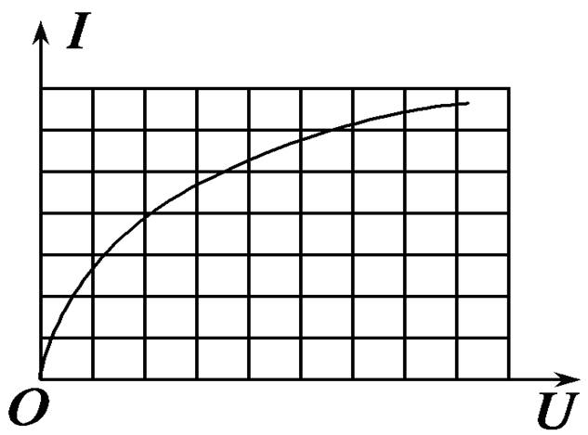
注意事项
3．电流表选择 0.6 A量程，电压表量程选择3V量程。
4．保持小电珠电压接近额定值时要缓慢增加，到额定值，读出I后立即断开开关。
5．误差较大的点要舍去，U－I图线应是平滑曲线而非折线，且横纵坐标标度适中

Slide 12
课堂小结
课堂小结
实验电路：小灯泡与滑动变阻器并联
实验原理：欧姆定律

Slide 13
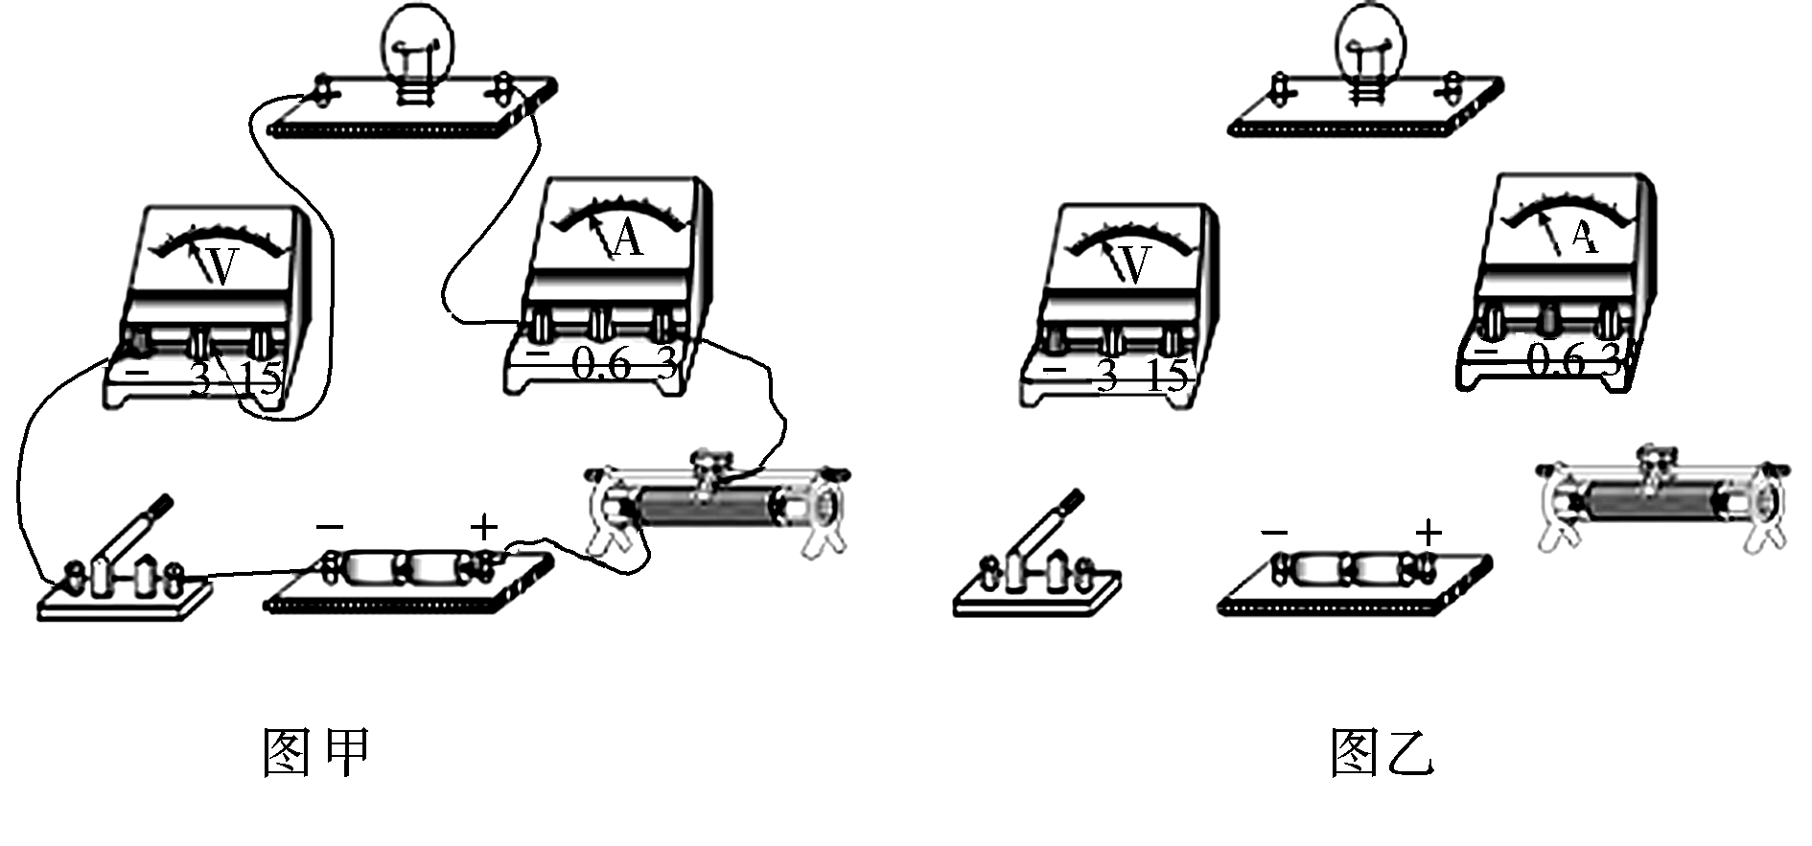
课后作业
课后作业
1．请指出该学生实物接线中的错误有哪些？

